Slide 1
C_Programming
7강

Slide 2
제어문(for문)
정의
지정된 조건이 만족되는 동안 어떤 처리를 지정한 횟수만큼 반복 실행
for(식1;식2;식3)
종속문장(블록);
식1(초기값)
식2(조건식)
거짓
참
종속문장
식3(증감식)

Slide 3
제어문(for문)
초기식 : 반복을 위한 변수의 선언 및 초기화에 사용
조건식 : 반복의 조건을 검사하는 목적으로 선언
증감식 : 반복의 조건을 ‘거짓’으로 만드는 증가 및 감소연산
for( 초기식; 조건식; 증감식)
{
//반복의 대상이 되는 문장
}

Slide 4
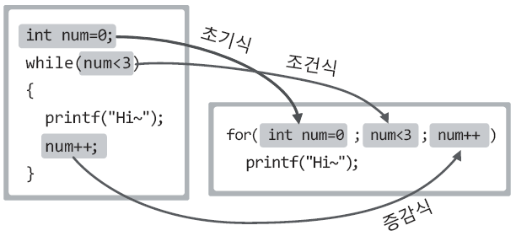
While문과 비교
#include <stdio.h>
int main(void)
{
int num = 0;
while (num < 3)
{
printf(“Hello world %d \n”, num);
num++;
}
return 0;
}
#include <stdio.h>
int main(void)
{
int num;
for (num=0; num<3; num++)
{
printf(“Hello world %d \n”, num);
}
return 0;
}

Slide 5
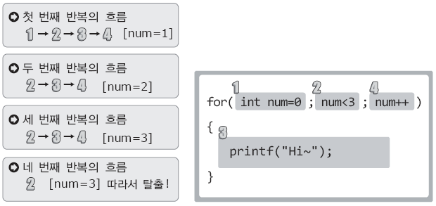
for문의 흐름
int num=0 에 해당하는 초기화는 반복문의 시작에 앞서 딱 1회 진행된다.
num<3 에 해당되는 조건의 검사는 매 반복문의 시작에 앞서 진행된다.
num++ 에 해당하는 증감연산은 반복영역을 실행한 후에 진행된다.

Slide 6
예제
#include <stdio.h>
int main(void)
{
int sum=0;
int i, num;
printf(“0부터 num까지 더할 정수를 입력하세요. ”);
scanf(“%d”, &num);
for( i=0; i < num+1; i++)
{
sum += i;
}
printf(“0부터 %d까지의 합 : %d \n”, num, sum);
return 0;
}

Slide 7
for문의 중첩
#include <stdio.h>
int main(void)
{
int cur, is;
for ( cur=2; cur<10; cur++)
{
for( is=1; is<10; is++)
{
printf(“%d * %d = %d \n”, cur, is, cur*is);
}
printf(“\n”);
}
return 0;
}

Slide 8
문제
Factorial 을 계산하는 프로그램을 작성해보자.
n! = 1 * 2 * 3 * … * n
구구단을 출력해보자. 단 역순으로 출력해보자.
1부터 15까지의 숫자를 역삼각형으로 출력해보자.
1 2 3 4 5
6 7 8 9
10 11 12
13 14
15
숫자로 삼각형을 출력해보자.
1 2 3 4 5
6 7 8
9

